Slide 1
上位校 採用選考 進捗レポート
対象期間：2026年1月〜7月 GMARCH以上（上位校）
集計日：2026年7月2日
総応募者
19名
全大学
上位校
4名
GMARCH・関関同立
選考中
18名
説明会WEB選考中
辞退
1名
説明会前辞退

Slide 2
上位校 定義一覧（GMARCH以上）
■ 旧帝国大学・最難関
■ 私立最難関（早慶）
■ 準難関私立
■ GMARCH
■ 関関同立
東京大学
慶應義塾大学
上智大学
学習院大学
関西大学
京都大学
早稲田大学
東京理科大学
明治大学
関西学院大学
大阪大学
国際基督教大学
青山学院大学
同志社大学
東北大学
立教大学
立命館大学
名古屋大学
中央大学
九州大学
法政大学
北海道大学

Slide 3
サマリー：上位校 選考進捗（2026年1〜7月）
上位校応募者数
4名
関関同立2・MARCH2
全体応募者数
19名
全応募
現在選考中
18名
説明会WEB選考中
辞退
1名
説明会実施前辞退
選考ステップ | 対象者 | 選考中 | 辞退(実施前) | 辞退(実施後) | 通過 | 不合格 | 備考
説明会兼WEB選考 | 19名 | 18名 | 1名 | 0名 | — | — | 選考開始段階
一次選考(WEB) | — | — | — | — | — | — | 未実施
二次選考(WEBor対面) | — | — | — | — | — | — | 未実施
最終選考(対面) | — | — | — | — | — | — | 未実施

Slide 4
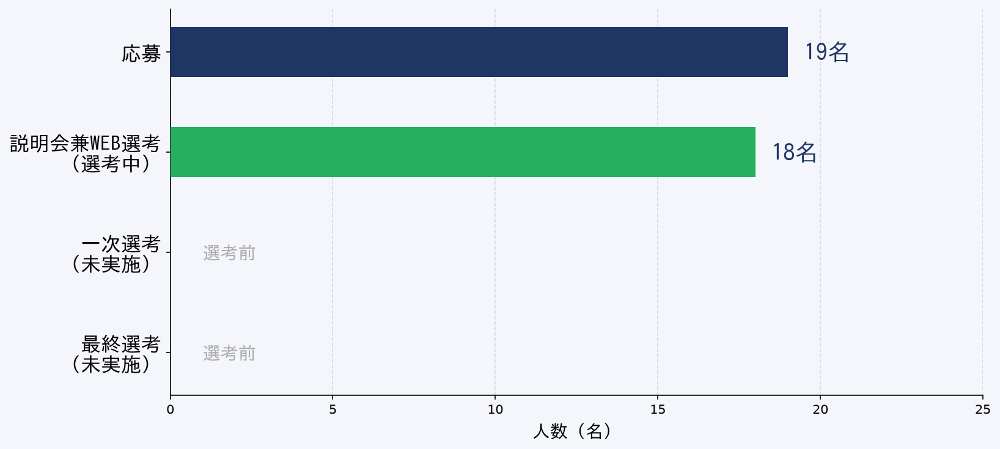
選考ファネル：全体応募〜現在の選考状況
※ 現在ほぼ全員が説明会兼WEB選考の選考中フェーズ（2026年1〜7月集計）

Slide 5
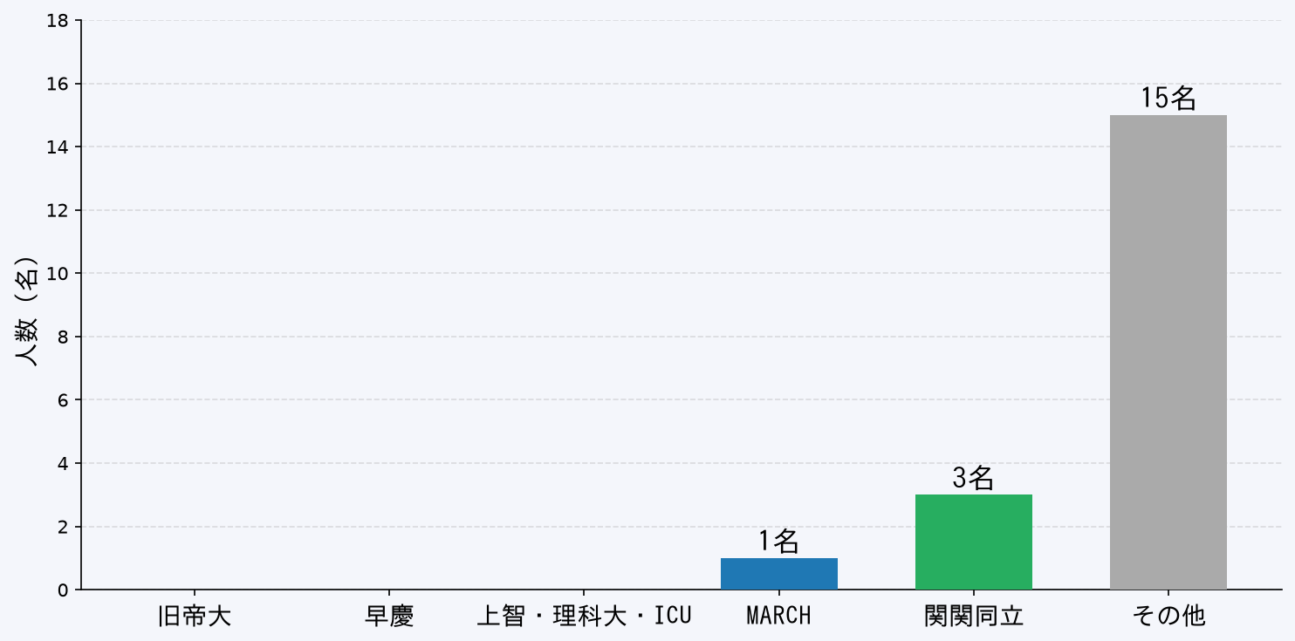
大学グループ別 応募者数
【上位校内訳】
関西学院大学 2名
明治大学 1名
同志社大学 1名
【ポイント】
・上位校比率：21%（4名/19名）
・旧帝大・早慶・学習院は応募なし

Slide 6
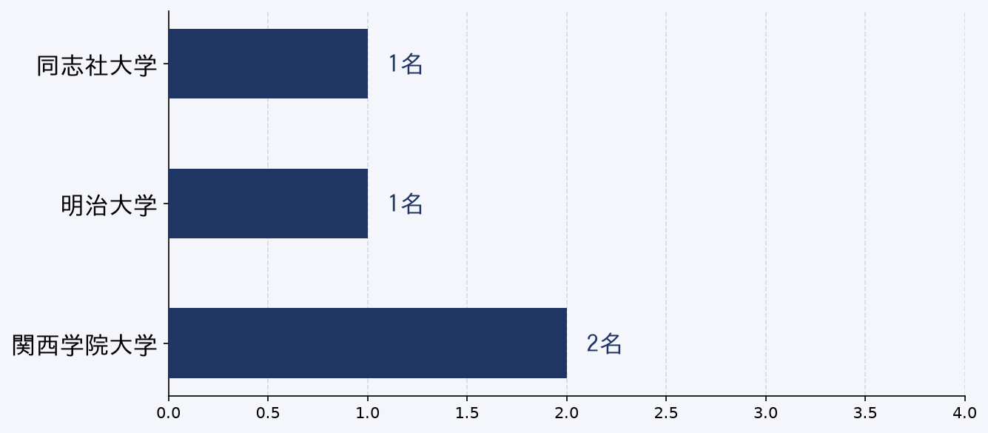
上位校 個別大学別 応募者数
【全員 選考中】
関西学院大学（経済学部）
関西学院大学（文学部）
明治大学（商学部）
同志社大学（文化情報学部）

Slide 7
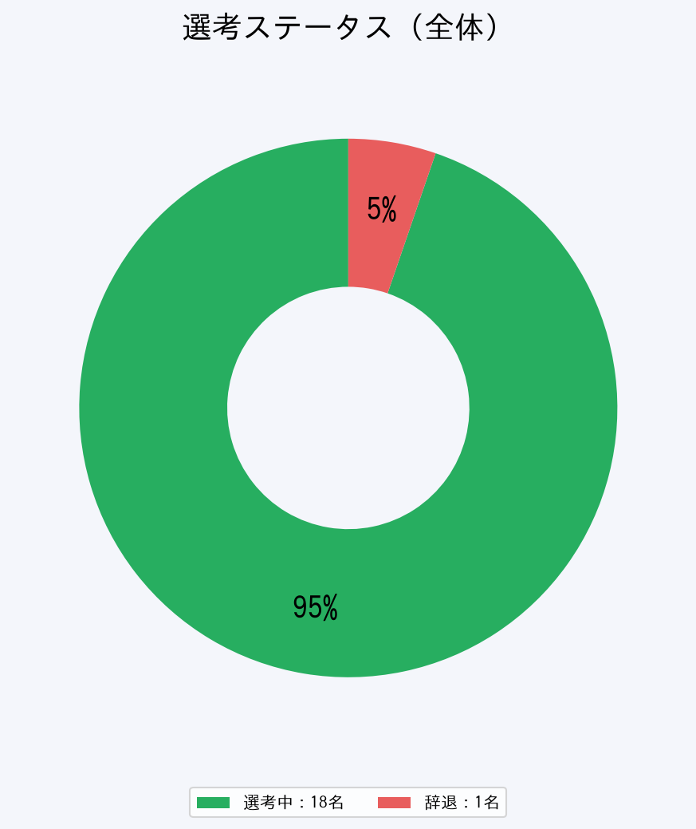
選考ステータス内訳（全応募者）
大学名 | 上位校 | ステータス
関西学院大学(×2) | ★ | 選考中
明治大学 | ★ | 選考中
同志社大学 | ★ | 選考中
駒澤大学 |  | 辞退
専修大学(×2) |  | 選考中
神奈川大学(×2) |  | 選考中
日本大学(×2) |  | 選考中
その他（計10名） |  | 選考中

Slide 8
辞退分析：理由・タイミング
辞退者：1名（説明会実施前辞退）
ステップ | 辞退タイミング | 辞退理由分類 | 辞退理由詳細
説明会兼WEB選考 | 実施前辞退 | 働き方・制度・カルチャー | 会社説明会前：自身の軸と合わないと感じたため
説明会兼WEB選考
実施前辞退：1名
実施後辞退：0名
説明会前の離脱 参加後の辞退はなし
一次選考(WEB)
実施前辞退：0名
実施後辞退：0名
未実施（選考前フェーズ）
最終選考(対面)
実施前辞退：0名
実施後辞退：0名
未実施（選考前フェーズ）

Slide 9
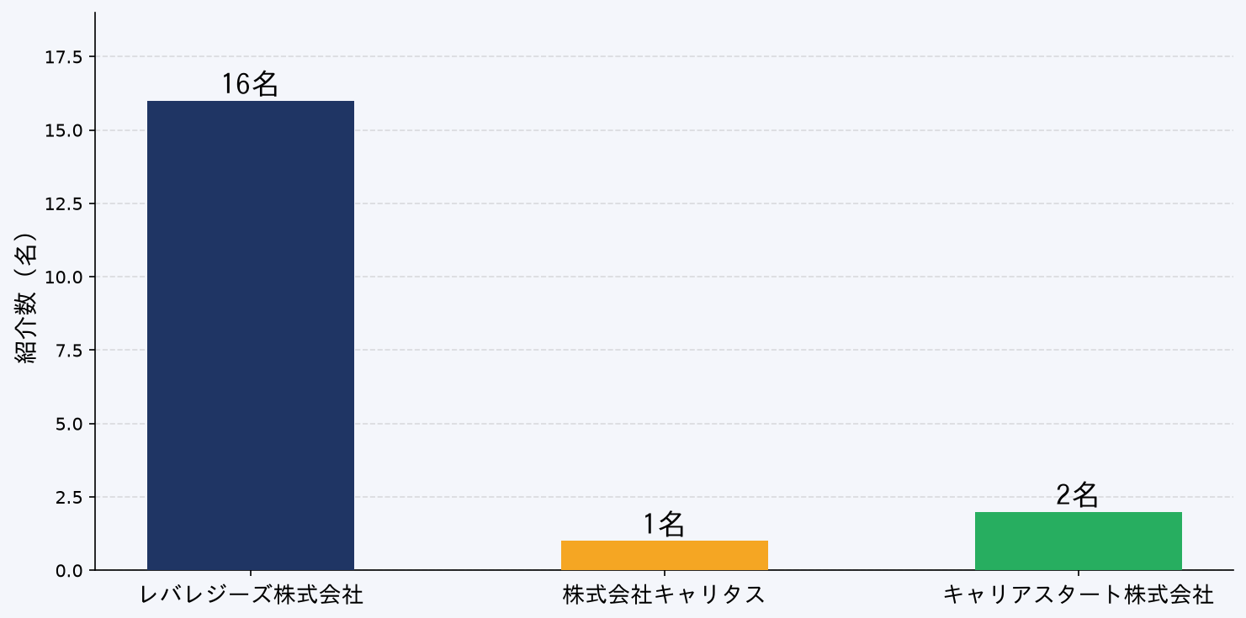
エージェント（人材紹介会社）別 応募状況
エージェント企業名 | 紹介数 | 選考中 | 辞退 | 辞退率
レバレジーズ株式会社 | 16名 | 15名 | 1名 | 6.3%
キャリアスタート株式会社 | 2名 | 2名 | 0名 | 0.0%
株式会社キャリタス | 1名 | 1名 | 0名 | 0.0%
合計 | 19名 | 18名 | 1名 | 5.3%

